Slide 1
Funções em Python: Conceitos, Exemplos e Importação de Códigos Externos

Slide 2
Objetivo da Apresentação
Entender o que são funções em Python
Aprender a criar e usar funções simples
Ver exemplos práticos de funções
Conhecer formas de chamar scripts externos: runpy, exec, subprocess
Discutir problema de acentuação e como resolver
Saber quando usar cada forma de execução externa

Slide 3
O que é uma função?
Bloco de código que executa uma tarefa específica
Pode receber dados de entrada (parâmetros)
Pode retornar um resultado
Ajuda a organizar, reaproveitar e facilitar manutenção do código

Slide 4
Exemplo básico de função (Média de notas)
def calcula_media(n1, n2, n3, n4):
return (n1 + n2 + n3 + n4) / 4
notas = [7, 8, 9, 6]
media = calcula_media(*notas)
print(f'Média: {media:.2f}')
Explicação:
Criamos uma função que calcula a média das 4 notas
Passamos as notas e imprimimos o resultado formatado

Slide 5
Funções para maior e menor nota
def maior_nota(notas):
return max(notas)
def menor_nota(notas):
return min(notas)
notas = [7, 8, 9, 6]
print(f'Maior nota: {maior_nota(notas)}')
print(f'Menor nota: {menor_nota(notas)}')

Slide 6
Exercícios em funções: menu com opções
Exercício 5: Converter metros para centímetros
Exercício 6: Calcular área do círculo
Exercício 7: Calcular área do quadrado
Cada exercício em uma função separada

Slide 7
Exemplo função exercício 5 (metros para centímetros)
def metros_para_centimetros():
metros = float(input("Digite metros: "))
print(f"{metros} metros equivalem a {metros * 100:.2f} cm")

Slide 8
Executando exercícios em um menu (funções)
def menu():
while True:
print("1 - Ex 5\n2 - Ex 6\n3 - Ex 7\n0 - Sair")
op = input("Escolha: ")
if op == '1': metros_para_centimetros()
elif op == '2': area_circulo()
elif op == '3': area_quadrado()
elif op == '0': break
else: print("Opção inválida")

Slide 9
Chamar scripts externos: formas comuns
runpy.run_path("arquivo.py")
exec(open("arquivo.py").read())
subprocess.run(["python", "arquivo.py"])

Slide 10
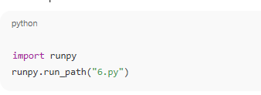
runpy.run_path()
Executa script como se fosse um módulo
Isola o contexto do script
Pode apresentar problemas de codificação e saída no terminal
Não roda novo processo, executa dentro do processo atual

Slide 11

exec()
Executa código Python diretamente de uma string ou arquivo
Código roda dentro do processo atual, sem isolamento
Risco de sobrepor variáveis locais/globais
Mais suscetível a erros e problemas de manutenção

Slide 12
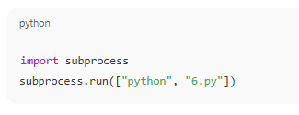
subprocess.run()
Roda o script como um processo separado
Entrada e saída funcionam normalmente no terminal
Mantém ambiente do terminal (como codificação UTF-8)
Recomendado para executar scripts externos que usam input/output

Slide 13
Por que usar subprocess em vez de runpy ou exec?
Garante que a acentuação funcione corretamente no terminal
Evita conflito entre namespaces dos scripts
Facilita o controle do processo e saída padrão
Maior compatibilidade entre sistemas operacionais

Slide 14
Problemas comuns com acentuação
Codificação errada do arquivo fonte
Terminal não configurado para UTF-8 (Windows)
Falta de linha # -*- coding: utf-8 -*- no topo do script
Solução: salvar arquivo em UTF-8 + chcp 65001 no terminal Windows + usar subprocess

Slide 15
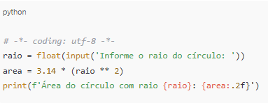
Exemplo prático de acentuação correta

Slide 16
Dicas
Use funções para organizar código
Separe exercícios em arquivos/funções distintas
Prefira subprocess para chamar scripts externos
Sempre garanta codificação UTF-8 nos arquivos e terminal
Teste scripts individualmente antes de integrar no menu

